Slide 1
Domenico Monizzi
Cardiologia ambulatoriale ASP Crotone

Slide 2
Il ruolo dell’Intelligenza artificiale nell’ipertensione arteriosa
Dr Domenico Monizzi
Specialista in Cardiologia
Cardiologia ambulatoriale ASP Crotone

Slide 3
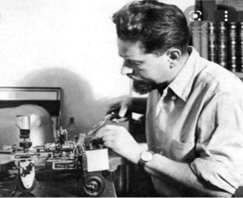
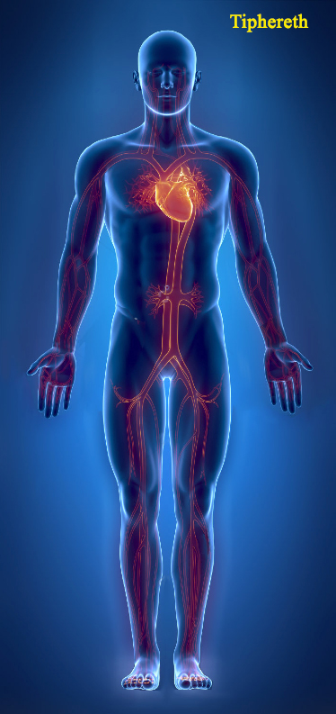
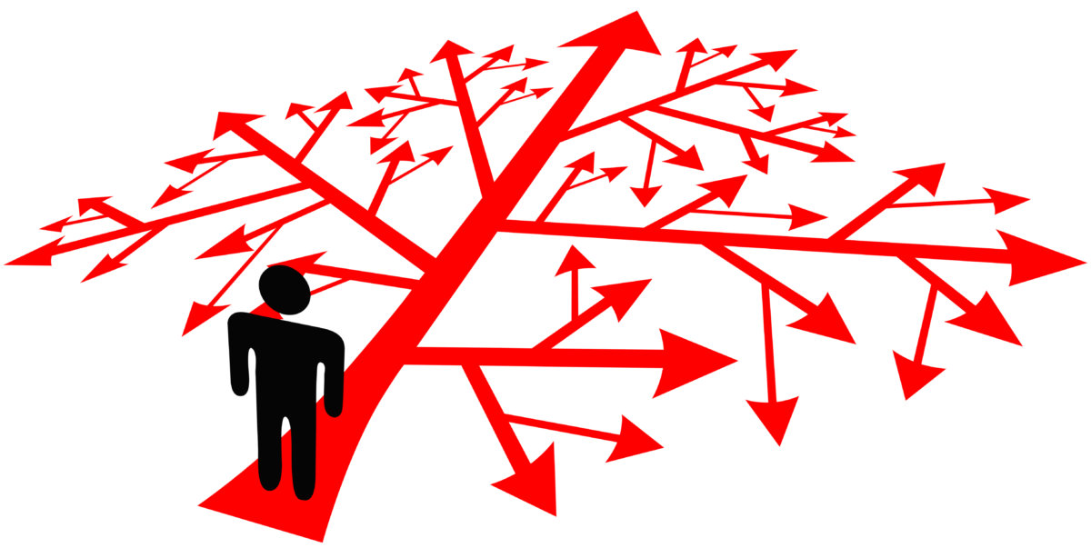
Complessita’
La tartaruga di
Grey Walter

Slide 4
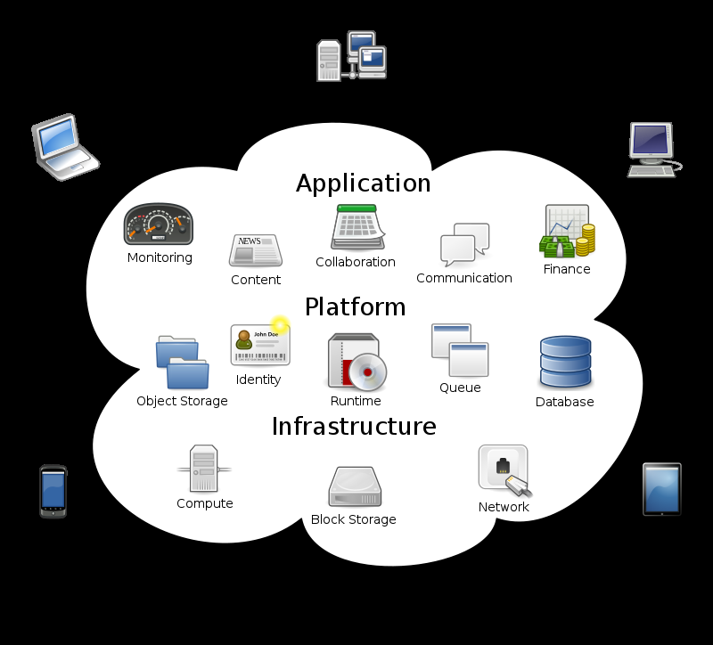
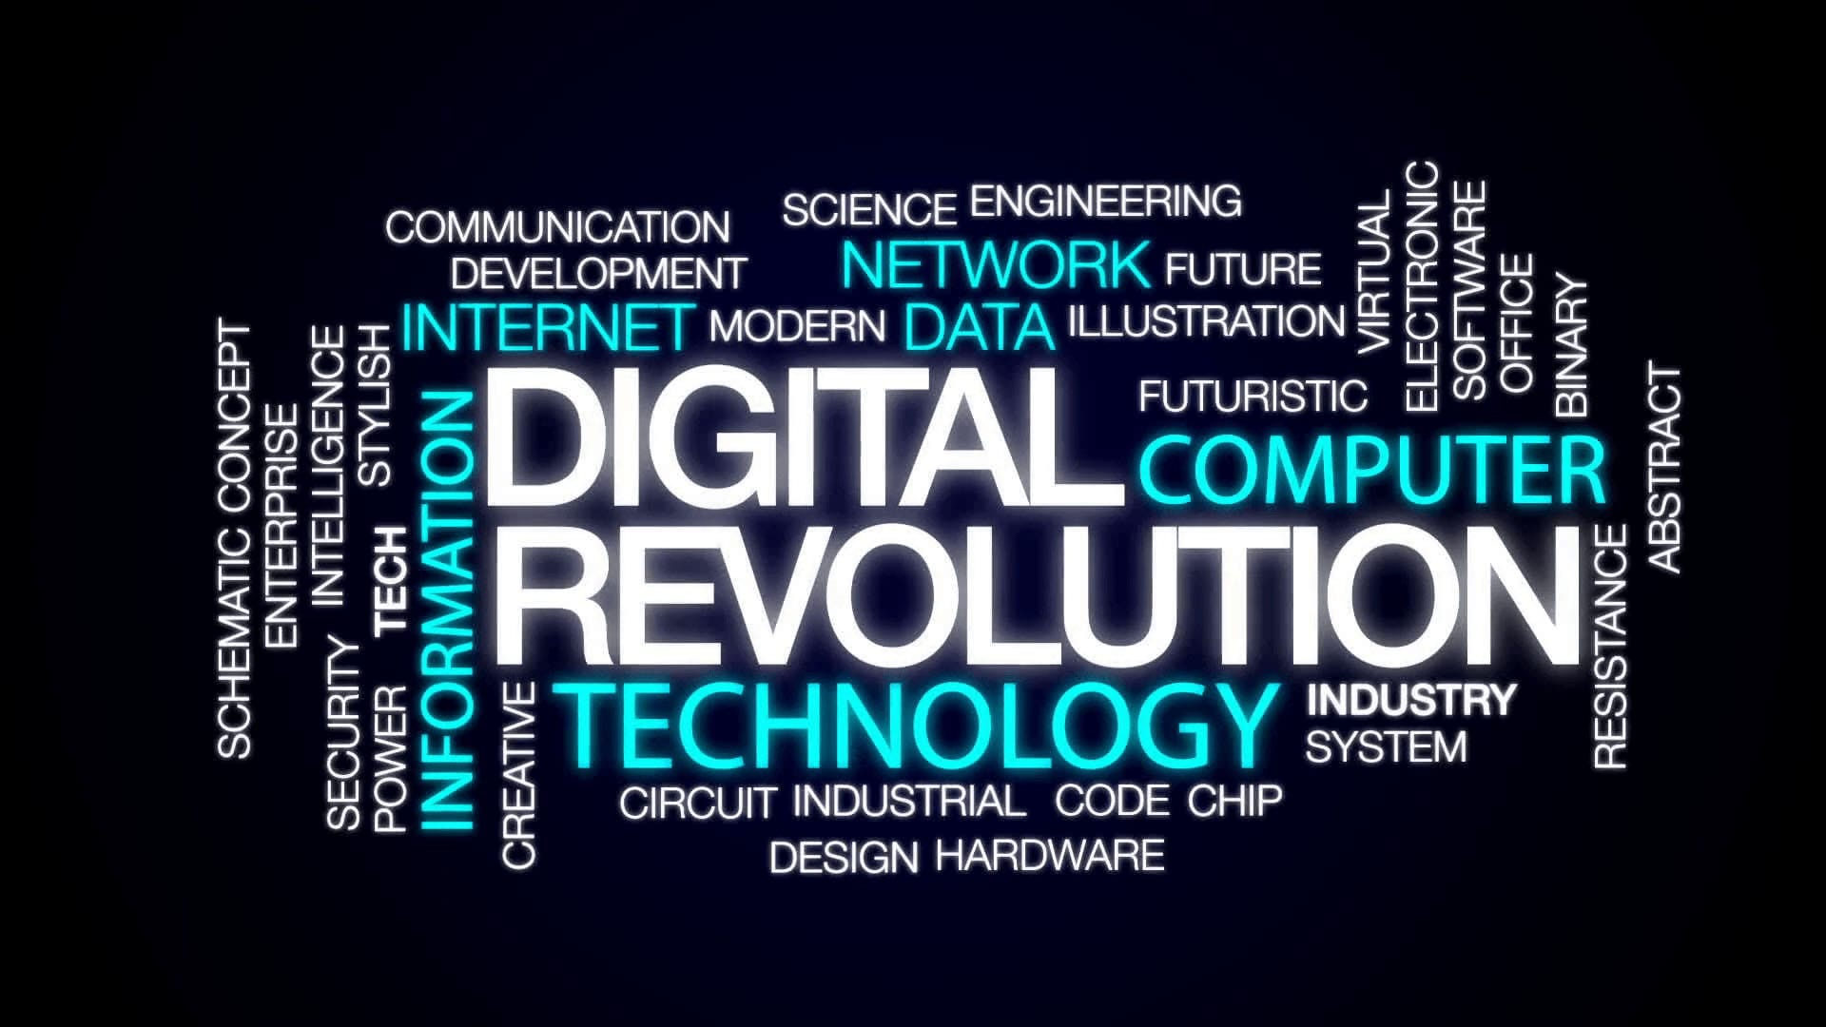

Slide 6
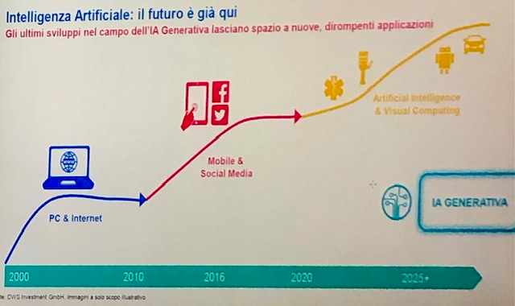

Slide 8
www
Intelligenza Artificiale e Machine Learning nel Software come Dispositivo Medico
www.fda.gov 11/05/2019

Slide 9
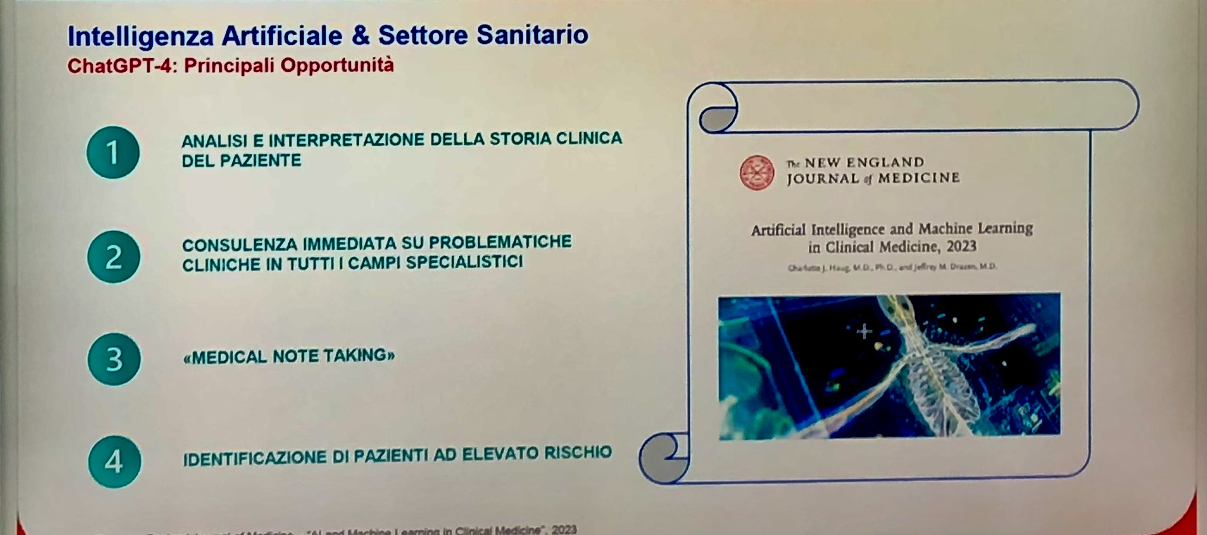

Slide 11
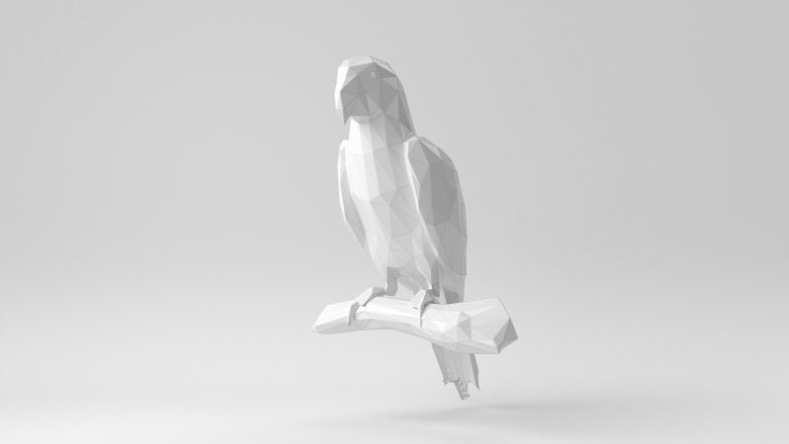
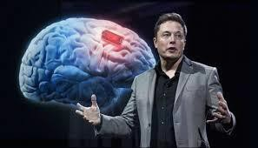
Pappagallo Stocastico
Lo sviluppo della piena Intelligenza Artificiale potrebbe significare la fine della razza umana”
Stephen Hawking (1942 - 2018)
«Dobbiamo essere super attenti all‘Intelligenza Artificiale, è potenzialmente più pericolosa del nucleare»
Elon Musk

Slide 12
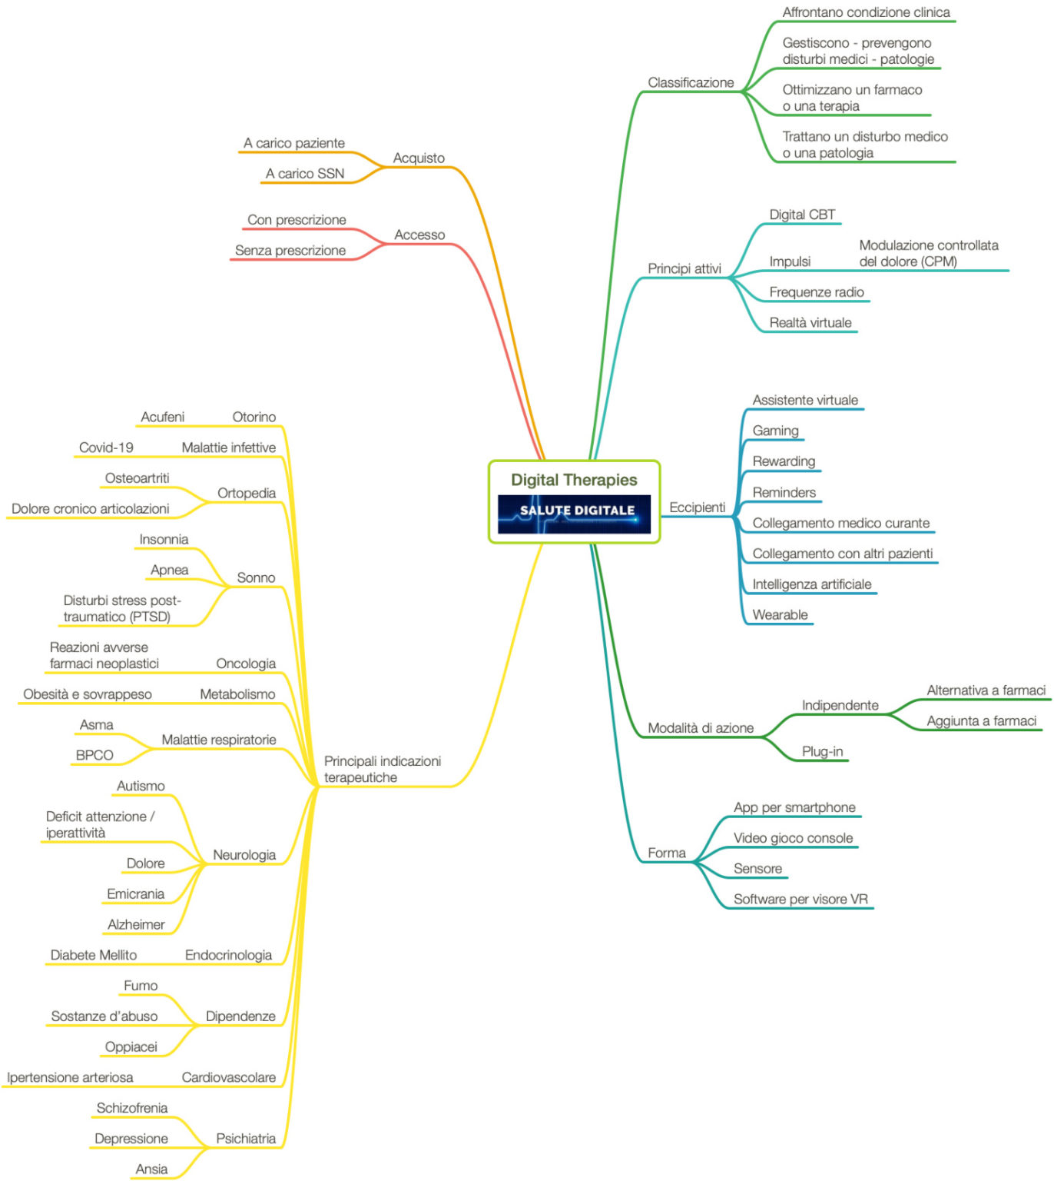

Slide 15
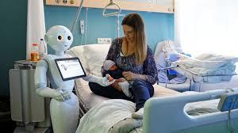
IA in sanità: quali benefici?
Elaborazione di
enormi quantità
Riduzione degli
errori medici
Processo
decisionale
Migliore
qualità delle
Cure su misura
Migliori
diagnosi
Risparmio di
tempo
Generazione
di nuova
Assistenza
continuativa al
Efficacia nel
monitoraggio
e ai pazienti
3

Slide 16
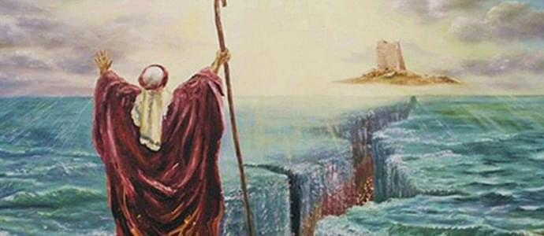
2023 ESH Guidelines
for the management of arterial hypertension The Task Force
for the management of arterial hypertension of the European Society of Hypertension
Endorsed by the European Renal Association (ERA) and the International Society of Hypertension(ISH)

Slide 17
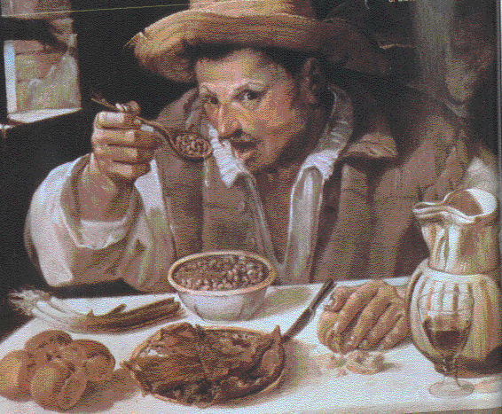
The change of disease concept
ENTANGLEMENT
Traditional: reductionist, one single factor
New conception: multifactorial

Slide 18
2023 ESH Guidelines for the management of arterial hypertension
A livello pratico poiche’ il meccanismo e’ multifattoriale,complesso, la fisiopatologia tradizionale implica che la diagnostica tende ad identificare un singolo meccanismo responsabile dell'ipertensione primaria ,spesso può essere non solo difficile ma anche futile.
Spiega anche perché una pressione arteriosa elevata può essere abbassata dai farmaci con diversi meccanismi d'azione e perché una combinazione di farmaci meccanicamente diversi abbassa la pressione sanguigna molto di più
Mechanisms involved in BP reguation and the pathophysiology of hypertension.

Slide 19
2023 ESH/ERA/ISH Guidelines for the management of Hypertension

Slide 20
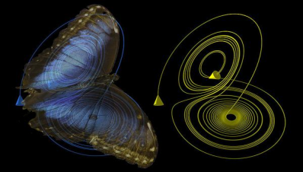
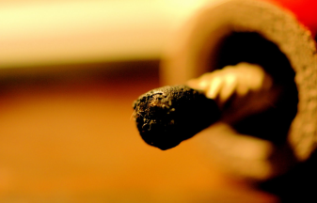
Continuum sistemico
Sudden
Cardiac death
Plaque rupture and thrombosis
Myocardial IInfarction
Stroke
Reduction of
Contractility
Ischemia
Vasoconstriction Vascular hypertrophy Endothelial dysfunction
Dilatation and Remodelling
GFR, S.Creatinine
Microalbuminuria, Proteinuria Aldosterone release Glomerular sclerosis
Terminal Heart Failure
Esrd
Atherosclerosis
Hypertension
Butterfly effect
Risk Factors
Modified from Dzau and Braunwald

Slide 21
DEFINIRE IL FENOTIPO PA
CON IL LIVELLO DI RISCHIO
Notes:
21

Slide 22
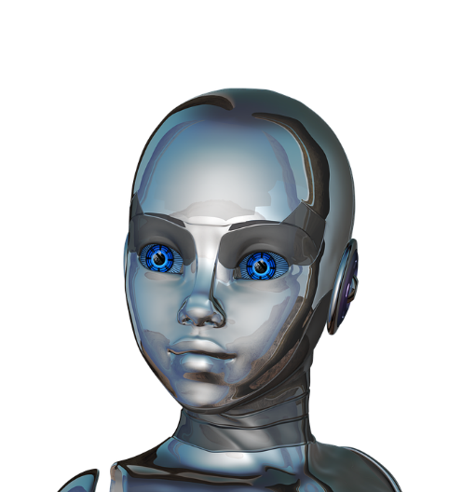
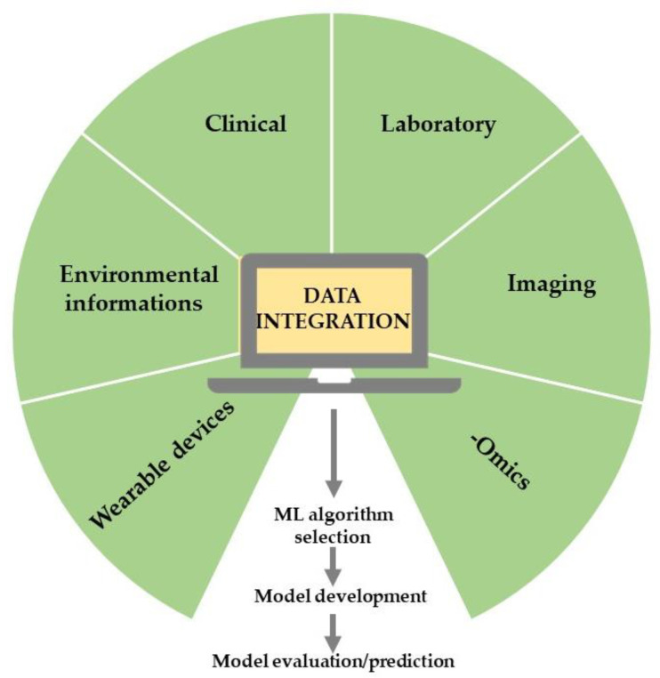
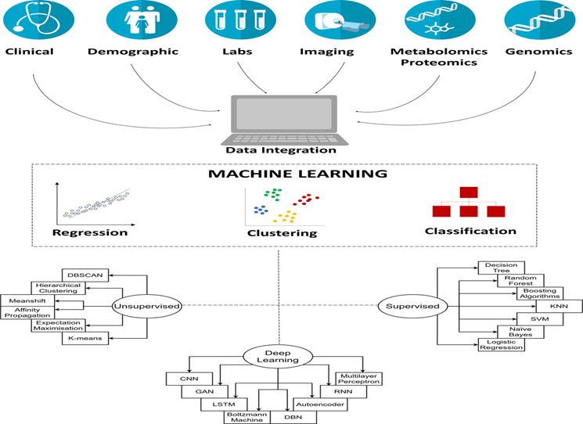
La gestione di questa fase di transizione è complessa e
richiede modelli organizzativi nuovi che rispettino l’esigenza di contemporaneità e connessione tra
Scienza di base ,
Sviluppo tecnologico,
Ricerca clinica + farmaceutica
ed Attività assistenziale.
Intelligenza artificiale

Slide 23
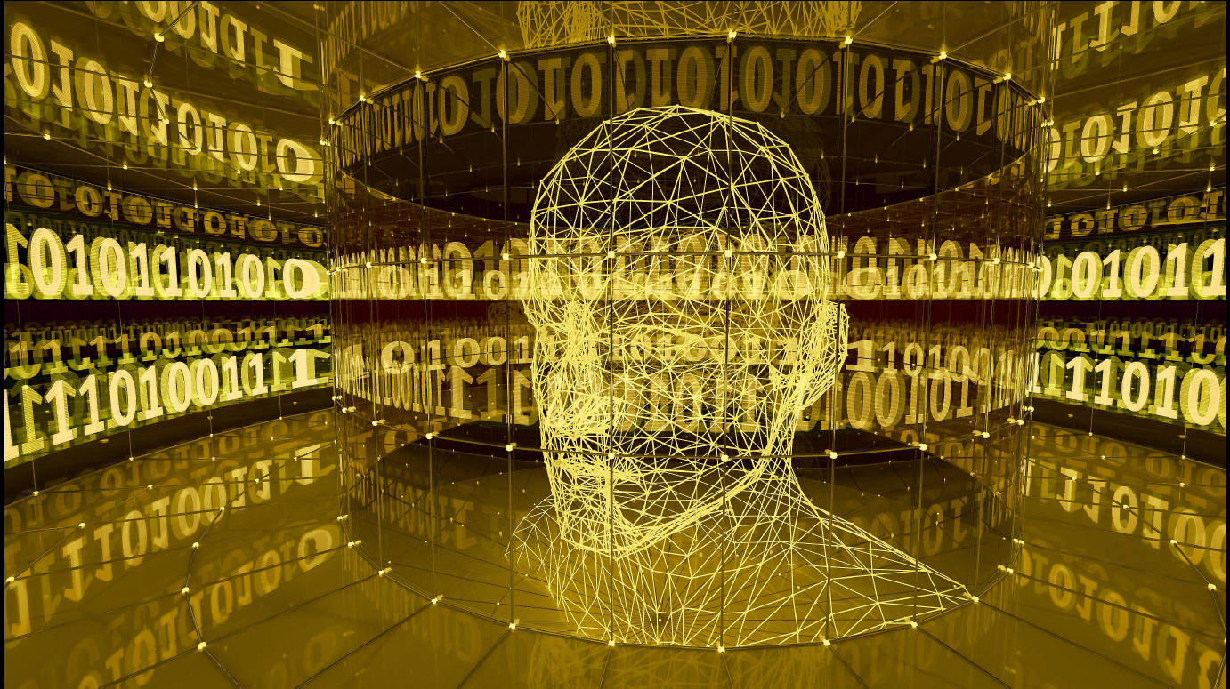
WATSON
HTL High Threshold Logic - NLP Natural Language Processing

Slide 24
Il potenziale della farmacogenomica:Medicina precisione e terapia personalizzata
All patients with same diagnosis
1
Non-responders
and toxic
responders
Treat with alternative
2
drug or dose
Responders and patients
not predisposed to toxicity
Treat with
conventional
drug or dose
“I farmaci giusti alle dosi giuste per il paziente giusto(sesso-genere)”

Slide 25
Medicina of the 21st Century The 4 P’s Medicine(Leroy Hood)
Personalized
Predictive
Preventive
Participatory medicine
Tailored Therapy
Un nome nuovo per una cosa vecchia
35

Slide 27
° Salute digitale(DTx)
°Terapia di combinazione(Plug in)

Slide 28
° Salute digitale(DTx)
°Terapia di combinazione(Plug in)

Slide 29
Misurazione in ambulatorio medico(Office)
AUTO MONITORAGGIO DELLA PA A DOMICILIO(Home) MONITORAGGIO DELLA PA AMBULATORIA DELLE 24H(ABPM)
Ruolo delle farmacie

Slide 30
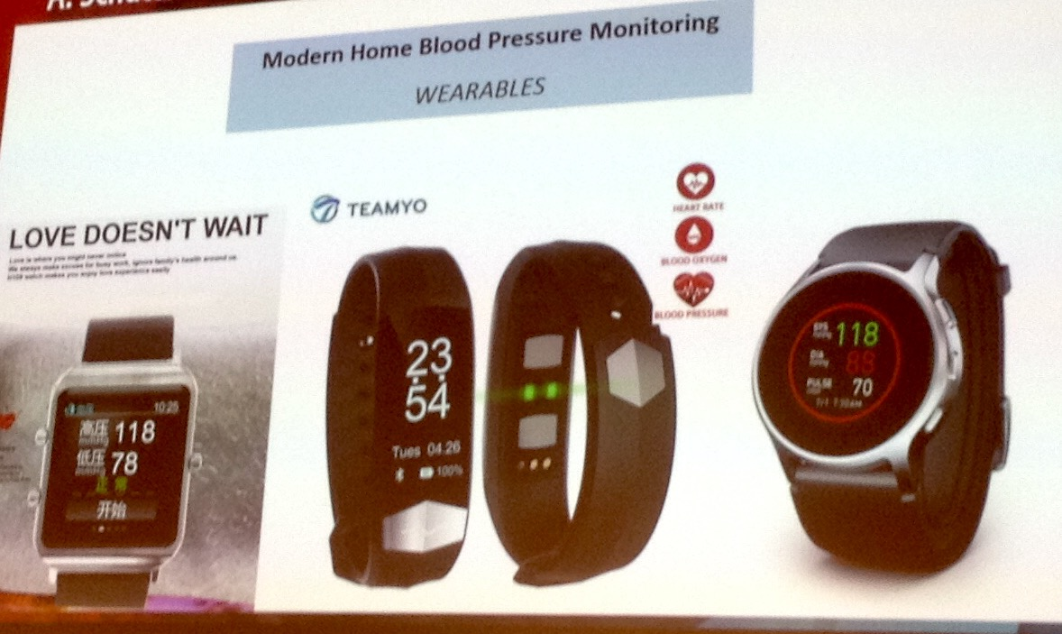

Slide 31
«DTx Digitali:app.telemedicina,learning machine
tecnologie che offrono interventi guidati da programmi software di alta qualità. Questi programmi sono basati su evidenza scientifica ottenuta attraverso una sperimentazione clinica rigorosa e confermatoria allo scopo di prevenire, di gestire o di trattare un ampio spettro di condizioni fisiche, mentali e comportamentali.

Slide 32
«DTx Digitali:app.telemedicina,learning machine
Il principio attivo digitale è l’elemento della terapia responsabile dell’effetto clinico (sia favorevole che in principio attivo desiderato, come nel caso delle reazioni avverse). Le terapie digitali possono utilizzare, come principio attivo, un intervento terapeutico già disponibile nella letteratura scientifica (nel quale caso rappresentano una modalità alternativa di erogazione di un trattamento noto, come ad esempio la terapia non farmacologica della pressione oppure creato ex novo, utilizzando elementi di diverse opzioni terapeutiche o impiegando tecnologie(tecniche di rilassamento) o bio-tecnologie(alimenti dedicati) Gli eccipienti digitali svolgono la stessa funzione di quelli chimici che servono a dare forma al principio attivo e favorirne la assunzione, rendendolo il più biodisponibile possibile(programmi o app dedicati tipo device di allarme se non si assume un farmaco). Nelle DTx l’eccipiente digitale può comprendere l’assistente virtuale in grado di dialogare in linguaggio naturale con il paziente, moduli per il rewarding del paziente, reminders per l’assunzione della terapia digitale e delle terapie complementari, moduli per collegare il paziente con il proprio medico. L’obiettivo è di cercare di ottenere l’utilizzo più prolungato possibile della terapia digitale e di assicurare in tal modo la massima disponibilità digitale del principio attivo. Tra i diversi elementi dell’eccipiente, fondamentale è l’interfaccia utente, in grado di condizionare l’esperienza dell’utente, l’accettabilità della terapia, l’aderenza al trattamento e di conseguenza gli esiti terapeutici.

Slide 33
«DTx Digitali:app.telemedicina,learning machine
Il principio attivo digitale è l’elemento della terapia responsabile dell’effetto clinico (sia favorevole che in principio attivo desiderato, come nel caso delle reazioni avverse). Le terapie digitali possono utilizzare, come principio attivo, un intervento terapeutico già disponibile nella letteratura scientifica (nel quale caso rappresentano una modalità alternativa di erogazione di un trattamento noto, come ad esempio la terapia non farmacologica della pressione oppure creato ex novo, utilizzando elementi di diverse opzioni terapeutiche o impiegando tecnologie(tecniche di rilassamento) o bio-tecnologie(alimenti dedicati)

Slide 34
Gli eccipienti digitali…… favorirne la assunzione, rendendolo il più biodisponibile possibile(programmi o app dedicati tipo device di allarme se non si assume un farmaco). l’assistente virtuale in grado di dialogare in linguaggio naturale con il paziente, moduli per il rewarding del paziente, reminders per l’assunzione della terapia digitale e delle terapie complementari, moduli per collegare il paziente con il proprio medico. L’obiettivo è di cercare di ottenere l’utilizzo più prolungato possibile della terapia digitale e di assicurare in tal modo la massima disponibilità digitale del principio attivo. Tra i diversi elementi dell’eccipiente, fondamentale è l’interfaccia utente, in grado di condizionare l’esperienza dell’utente, l’accettabilità della terapia, l’aderenza al trattamento e di conseguenza gli esiti terapeutici

Slide 35
Domenico Monizzi
Cardiologia ambulatoriale ASP Crotone

Slide 36
Novita’Terapeutiche
°Salute digitale(DTx)
°Terapia di combinazione
(Plug in)

Slide 38
Gli eccipienti digitali…… favorirne la assunzione, rendendolo il più biodisponibile possibile(programmi o app dedicati tipo device di allarme se non si assume un farmaco). l’assistente virtuale in grado di dialogare in linguaggio naturale con il paziente, moduli per il rewarding del paziente, reminders per l’assunzione della terapia digitale e delle terapie complementari, moduli per collegare il paziente con il proprio medico. L’obiettivo è di cercare di ottenere l’utilizzo più prolungato possibile della terapia digitale e di assicurare in tal modo la massima disponibilità digitale del principio attivo. Tra i diversi elementi dell’eccipiente, fondamentale è l’interfaccia utente, in grado di condizionare l’esperienza dell’utente, l’accettabilità della terapia, l’aderenza al trattamento e di conseguenza gli esiti terapeutici

Slide 40
Perchè la terapia di combinazione?
*Maggiore aderenza alla terapia
(assistente virtuale)
*«Colpire» precocemente,
contemporaneamente piu’
componenti vascolari con
meccanismi d’azione diversi,
complementari ( minori
effetti collaterali abbassare di
piu’ la pressione)
*abbassare di piu’ la pressione
Proiettili Dum-dum
Notes:
The Seventh Report of the Joint National Committee on Prevention, Detection, Evaluation, and Treatment of High Blood Pressure, 2003
NHANES Survey, 2005

Slide 41
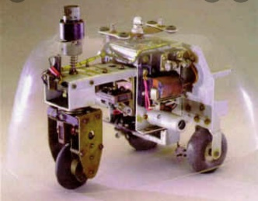
The change of disease concept
ENTANGLEMENT(AI)
Traditional: reductionist, one single factor
Causal factor
Disease
New conception: multifactorial =personalized medicine
Basic
risk
Preclinical
progression
Disease onset
Disease
progression
Irreversible
changes
Environmental factors
Accelerare - Rallentare - Stop

Slide 42
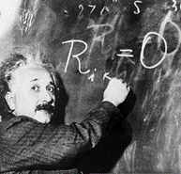
Conclusioni
*L’approccio multifattoriale(entangled) aprira’
nuovi scenari terapeutici grazie alla AI
*Far comprendere ai pazienti quale sia il valore aggiunto delle applicazioni di AI nel rapporto con il proprio medico
*Formare gli attuali e futuri medici sul corretto utilizzo
delle tecnologie digitali sul ruolo dell’AI nella pratica
clinica (a supporto e non in sostituzione)

Slide 43
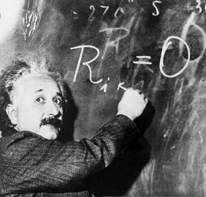
Conclusioni
*Sfruttare i Big Data a disposizione per
l’apprendimento degli algoritmi di AI,
*E’ fondamentale definire il fenotipo con il suo
profilo di rischio nel paziente complesso per un trattamento farmacologico efficace(AI generativa Chatbot Open AI)
* La terapia di combinazione (Dum-dum)aumenta l’aderenza alla terapia,riduce l’inerzia terapeutica e nel paziente complesso riduce gli eventi cardiovascolari perche agisce sui diversi meccanismi d’azione abbassando di piu’ i valori pressori

Slide 44
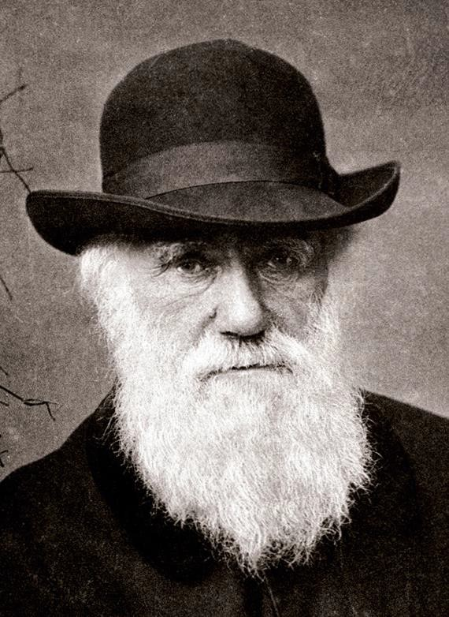
C. Darwin
“La specie che si adatta al cambiamento sopravvive”

Slide 45
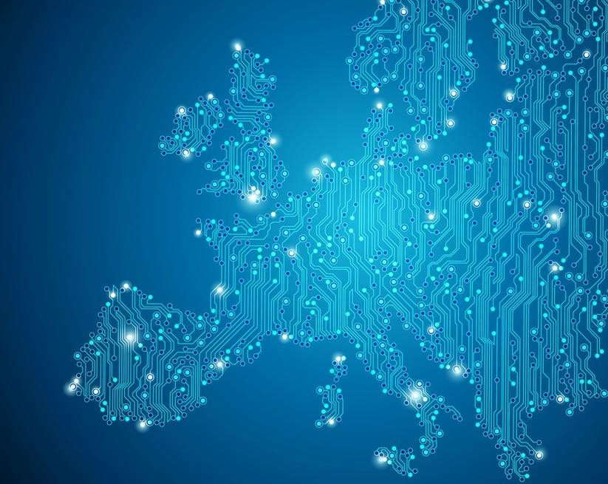
C. Darwin
“La specie che si adatta al cambiamento sopravvive”

